Slide 1
Der Durchaus überragende: „Proxmox Python SQL config extractor to Database injector“ (PPSCETDI)
Konzeptuiert, Programmiert, installiert und konfiguriert von
Tristus, Maximus und Justus,
Oder kurz
„us“.

Slide 2
Warum das ganze?
Nach der Inbetriebnahme eines Proxmox-Servers mit unzähligen virtuellen Maschinen, verloren 3 junge, gutaussehende und talentierte Schüler beinahe die Übersicht über ihre VMs.
Um dies zu vermeiden soll eine zentralisierte Übersicht mit allen Attributen der VMs und dessen Hostsystem erstellt werden.

Slide 3
ER Modell

Slide 4
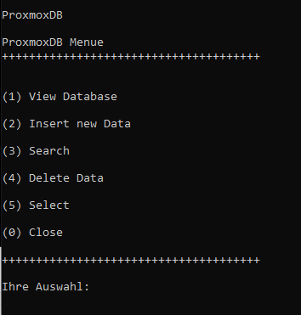
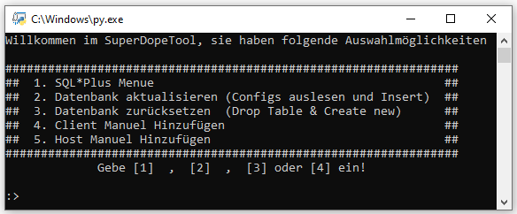
Menü Struktur

Slide 5
Ist-Zustand und Zukünftige Erweiterungen
Der Datenbankentwurf wurde vorläufig nur für Indexirung der vorhandenen
Später soll die Datenbank um eine Historie für ehemalige Clientsysteme Systeme und um eine Übersicht der vorhanden Snapshots der Clientsysteme erweitert werden
Das Python Skript soll in späterer Ausbaustufe die Möglichkeit besitzen neue Clients, durch eintragen der Attribute, zu erstellen.

